Slide 1


Balanced scorecard slide 1
Inzicht in Telefonie
Marktinformatiebijeenkomst – uitleg over de aanbestedingsprocedure, inschrijvingsfase

Slide 2
Balanced scorecard slide 3
VRAGEN
Graag tussendoor stellen (m.b.v. het ‘handje’).
De in uw ogen belangrijke vragen ook schriftelijk stellen!
Belangrijk:
Alleen de schriftelijke antwoorden verstrekt via Nota (‘s) van Inlichtingen zijn rechtsgeldig.
Geluid tijdens de presentatie graag uitzetten.

Slide 3
AANBESTEDING

Slide 4
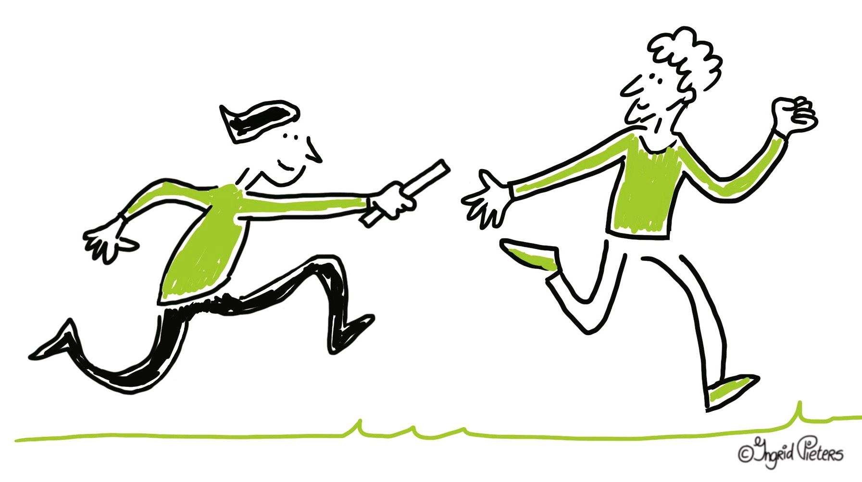
S+O+M
Opdrachtnemer neemt voortouw neemt in
de samenwerking; o.a. bewaken van de gestelde kaders.
Duidelijke afspraken over ieders rol in de uitvoering
met bijbehorende verantwoordelijkheden.
Delen van alle aanwezige kennis (ON stuurt hierin).
Opdrachtnemer verantwoordelijk voor het risicomanagement (eigen risico’s en opdrachtgeversrisico’s).
Verwachting: Opdrachtnemer is proactief, kan snel en efficiënt inspelen op onvoorziene situaties = minimaliseren van de gevolgen.
Op zoek naar optimale samenwerking = partnerschap = transparant zijn

Slide 5
Balanced scorecard slide 3
3 BELANGRIJKE PIJLERS
Gebruik van deskundigheid van de expert in alle fasen van de opdracht.
Risicomanagement gedurende het hele traject.
Gebruik van dominante informatie, zowel in de inschrijvingsfase als tijdens uitvoeren van de Opdracht.

Slide 6
GEBRUIK DESKUNDIGHEID EXPERT
RISICOMANAGEMENT

Slide 7













Het inhuren van een expert
FARM

Slide 8

Het inhuren van een expert
FARM

Slide 9
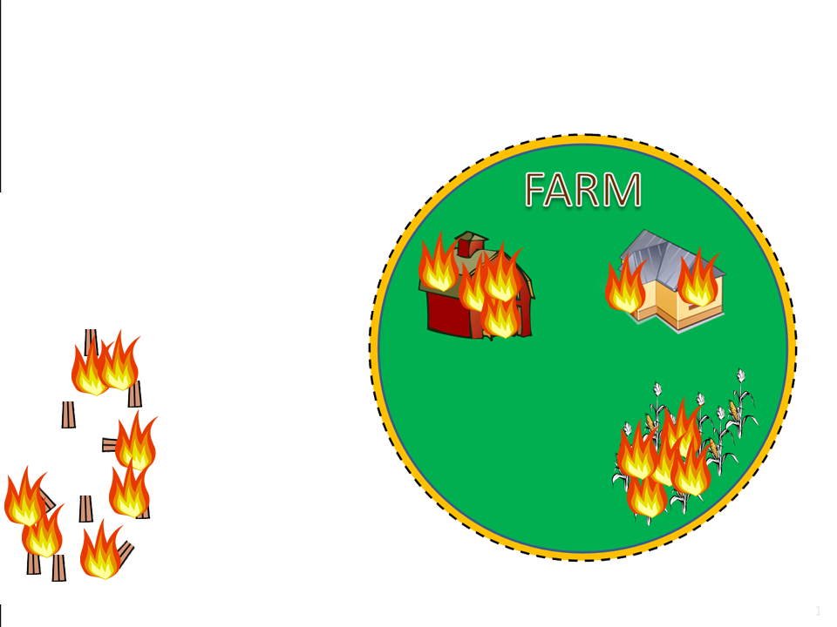
De expert kan geen tornado’s stoppen. Daar hebben we verzekering voor.

Slide 10

Balanced scorecard slide 3
GEBRUIK VAN DE EXPERTISE IN UITVOERING
Scenario A
Huur een bedrijfsleider in en vertel hem:
- Hoe hij de dieren moet voeren.
Wat voor voer hij moet gebruiken.
Wanneer en hoe hij het land moet bewerken.
Dat het sneller goedkoper kan.
Etc.
Scenario B
Huur een bedrijfsleider in en laat je naar je doel toe leiden.
DUS: laat met je inschrijving zien dat je het project overziet. We herkennen de expert doordat hij pro-actief is, vooruit kijkt en belangrijke projectspecifieke risico’s onderkent en minimaliseert (risicobeheer is onderdeel van de Opdracht).
En huur iemand anders in om de bedrijfsleider te controleren en te vertellen hoe hij de boerderij moet runnen.

Slide 11
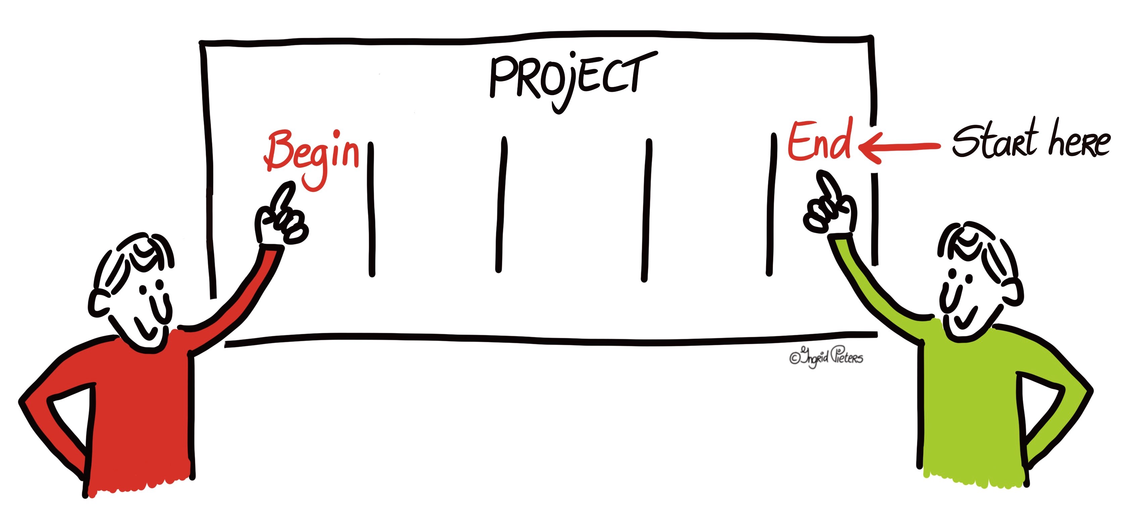
MINIMALISEREN RISICO’S
Risico
Risico
Risico
Minimaliseren vanaf het begin,
door risico’s te monitoren
NB) RISICOBEHEER EN NIET RISICO’S OVERNEMEN. OG BLIJFT FINANCIEEL VERANTWOORDELIJK

Slide 12
GEBRUIK DOMINANTE INFORMATIE

Slide 13

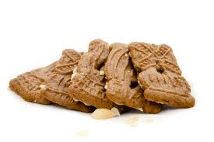
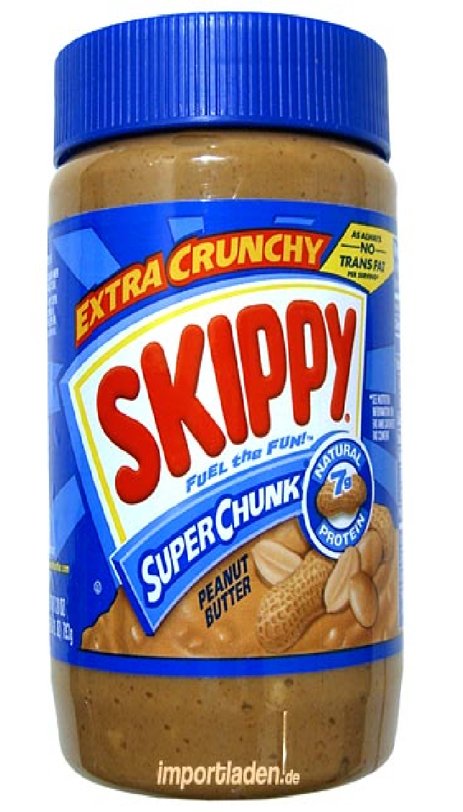
Balanced scorecard slide 3
DOMINANT BETEKENT
PINDAKAAS KOPEN ….
10 gram
€ 1,50
12 gram
€ 1,25
14 gram
€ 2,99

Slide 14
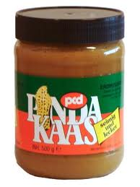
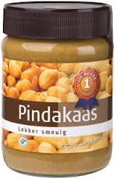
Balanced scorecard slide 3
DOMINANT BETEKENT
PINDAKAAS KOPEN ….
10 gram
€ 1,50
10 gram
€ 1,25
10 gram
€ 1,75

Slide 15
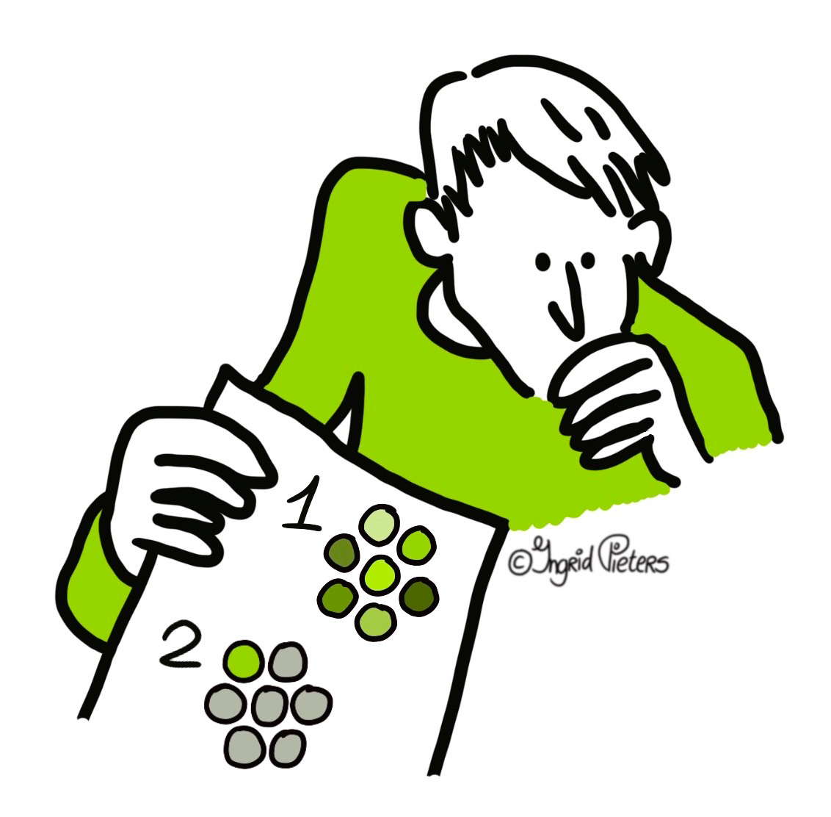


Balanced scorecard slide 3
DOMINANT BETEKENT
HET IS DUIDELIJK WAT ER STAAT, GEEN EIGEN INVULLING
Onderscheidend
Iedereen kan het begrijpen (ook een leek)
Er hoeft geen beslissing te worden genomen
Makkelijk om de aankoop te verantwoorden

Slide 16
AANBESTEDINGPROCEDURE
GUNNEN OP WAARDE

Slide 17
Balanced scorecard slide 3
PLAFONDBEDRAG
Plafondbedrag
Plafondbedrag vastgesteld van: € 83.000
Inschrijver mag niet boven plafondbedrag
inschrijven op straffe van ongeldigheid.
Van Inschrijver wordt verwacht dat hij een realistisch en aantoonbaar marktconforme prijs aanbiedt!
SNN is op zoek naar kwaliteit en goede ondersteuning van ON.

Slide 18
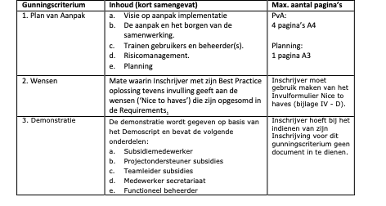
Balanced scorecard slide 3
GUNNINGSCRITERIA

Slide 19
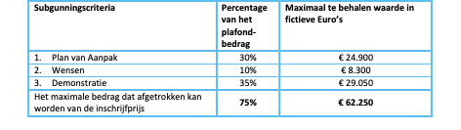
Balanced scorecard slide 3
MAXIMALE KWALITEITSWAARDEN
Werken met kwaliteitswaarden afgeleid van het plafondbedrag € 83.000
Maximale kwaliteitswaarde: 75% van plafondbedrag

Slide 20

GUNNEN OP WAARDE
Per kwaliteitscriterium leveren de scores de volgende fictieve korting/bijtelling op:
Voor onderstaande gunningscriteria:

Slide 21
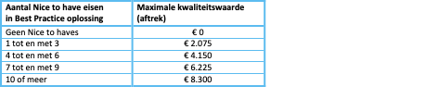
GUNNEN OP WAARDE
Voor gunningscriterium 2 geldt een staffel
Gunningscriterium 2: Wensen (Nice to haves)

Slide 22
Balanced scorecard slide 3
DEMONSTRATIE
Drempel ingebouwd voor de demonstratie
Alleen de Inschrijvers die op subgunningscriterium 1 en 2 een gewogen gemiddelde van een 6 of hoger hebben gescoord (dat wil zeggen geen bijtelling) komen in aanmerking.
Inschrijvers die niet in aanmerking komen krijgen hiervan bericht via berichtenbox TenderNed.
Dit wordt gevolgd door een brief met schriftelijke onderbouwing van de scores en mogelijkheid van indienen van bezwaar.

Slide 23
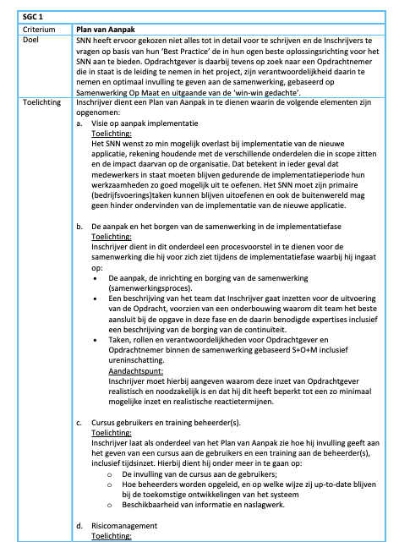

BEOORDELING
Paragraaf 6.4.5 e.v.: Beoordelingscriteria subgunningscriteria 1 t/m 3:
Tip: laat de onderdelen die opgesomd staan, duidelijk terugkomen in het Plan van Aanpak.

Slide 24
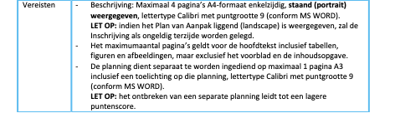
VEREISTEN
Bij ieder criterium zijn vereisten bijgevoegd.
Kijk daar goed naar want niet voldoen kan leiden tot ongeldigheid van de Inschrijving!

Slide 25
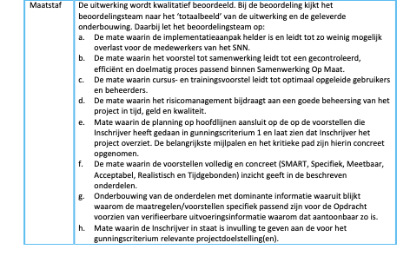
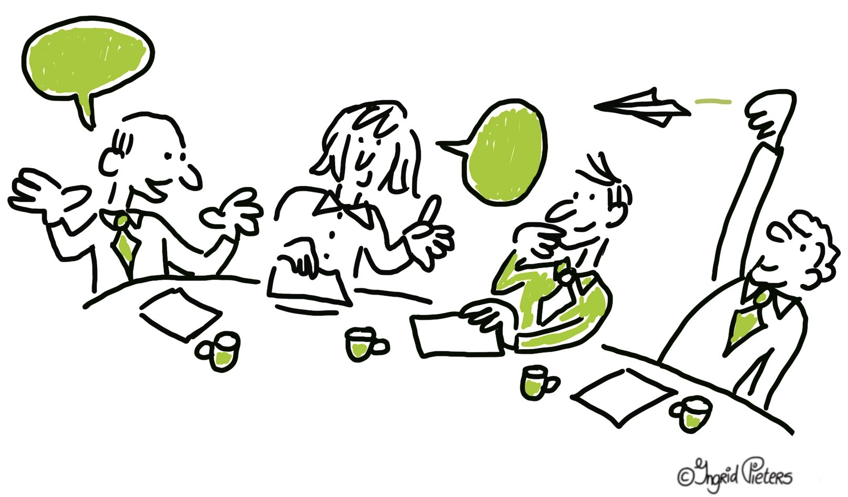
BEOORDELING
Paragraaf 6.4.5 e.v.:
in onderdeel ‘Maatstaf’ staan de beoordelingspunten!

Slide 26
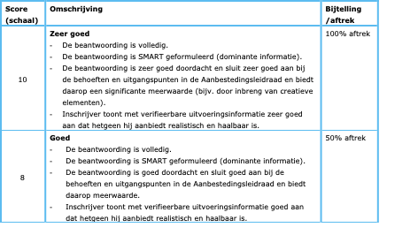
TOEKENNEN SCORES
Zie paragraaf 6.4.4 Inschrijvingsleidraad: hoe scoren we dat
LET OP: In paragraaf 6.4.8 staat een toelichting op:
- SMART
- Dominante informatie
- Verifieerbare uitvoeringsinformatie

Slide 27
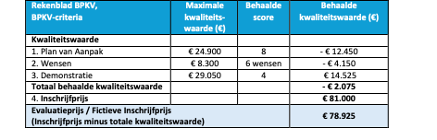
Ranking op basis van Fictieve Inschrijfprijs
Inschrijfprijs is de basis
Totale kwalitatieve waarde wordt daarvan afgetrokken (of bijgeteld)
Laagste fictieve Inschrijfprijs is winnende Inschrijver

Slide 28
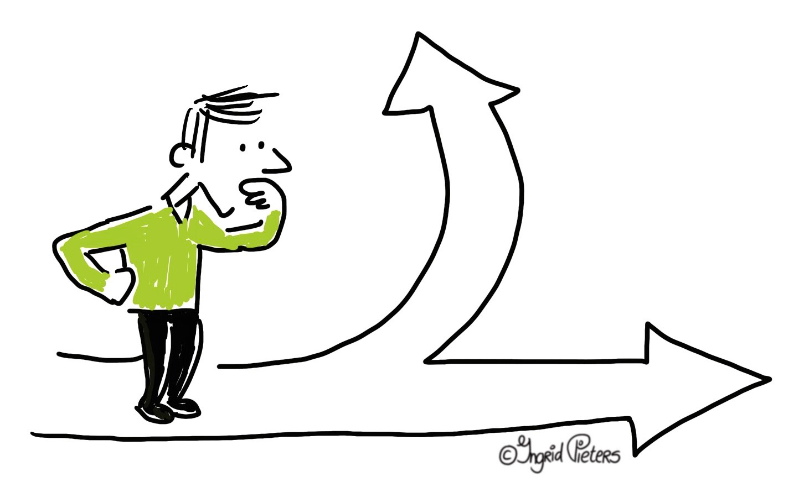
Balanced scorecard slide 3
AANDACHTSPUNTEN
Onderbouw met dominante informatie = verifieerbare uitvoeringsinformatie .
Formuleer SMART (=projectspecifiek)
Laat zien dat je de vraag goed doorgrondt (= doordacht en sluit aan bij behoeften en uitgangspunten)

Slide 29
UITGELICHT:
VERIFIEERBARE UITVOERINGSINFORMATIE

Slide 30
WAT IS VERIFIEERBARE UITVOERINGSINFORMATIE “We geloven niet op de blauwe ogen …”
Met verifieerbare uitvoeringsinformatie (ook wel metrics genoemd) onderbouwt Inschrijver WAAROM hij in staat is de de aangeboden ‘prestaties’ te realiseren, waarom zijn beheersmaatregel effectief is, waarom hetgeen hij aanbiedt realistisch is etc.
Stelling: een expert biedt niet iets aan waarvan hij niet zeker weet dat hij het waar kan maken → díe onderbouwing is gebaseerd op feiten = metrics → wel kunnen documenteren!
Inschrijver kan niet overal super SMART geformuleerde metrics op hebben; maar wat hij aanbiedt, is altijd ergens op gebaseerd → vermeld dat dan.
LET OP: niet onderbouwen met verifieerbare uitvoeringsinformatie leidt tot een lagere score.

Slide 31
DENK AAN:
Onderbouwing met
Meetbare prestatiecijfers en –metingen
Onderzoek
Benchmark
Marktgemiddelde of - standaard
      SMART!!!!

Slide 32
Dus niet ….
Wij garanderen een tijdige oplevering door toepassing van state-of-the-art technologie. Wij hebben al 25 jaar ervaring met complexe projecten en onze opdrachtgevers zijn tevreden. Bovendien zijn wij marktleider voor ons gebied. Door gebruik te maken van de allerlaatste technieken zijn wij in staat om al uw wensen in te vullen. Ons professioneel accountmanagementteam staat garant voor een klantgerichte benadering. Door de toepassing van system engineering zijn wij gegarandeerd succesvol. Wij zijn gecertificeerd door de TüV norm 9999!

Slide 33
OF

Slide 34
Bij onze laatste 2 projecten hebben wij deze aanpak succesvol toegepast
Of
Bij 5 van onze projecten zijn we binnen budget gebleven
Of
Laatste 2 projecten afgelopen 12 maanden zijn op tijd opgeleverd

Slide 35
OF

Slide 36
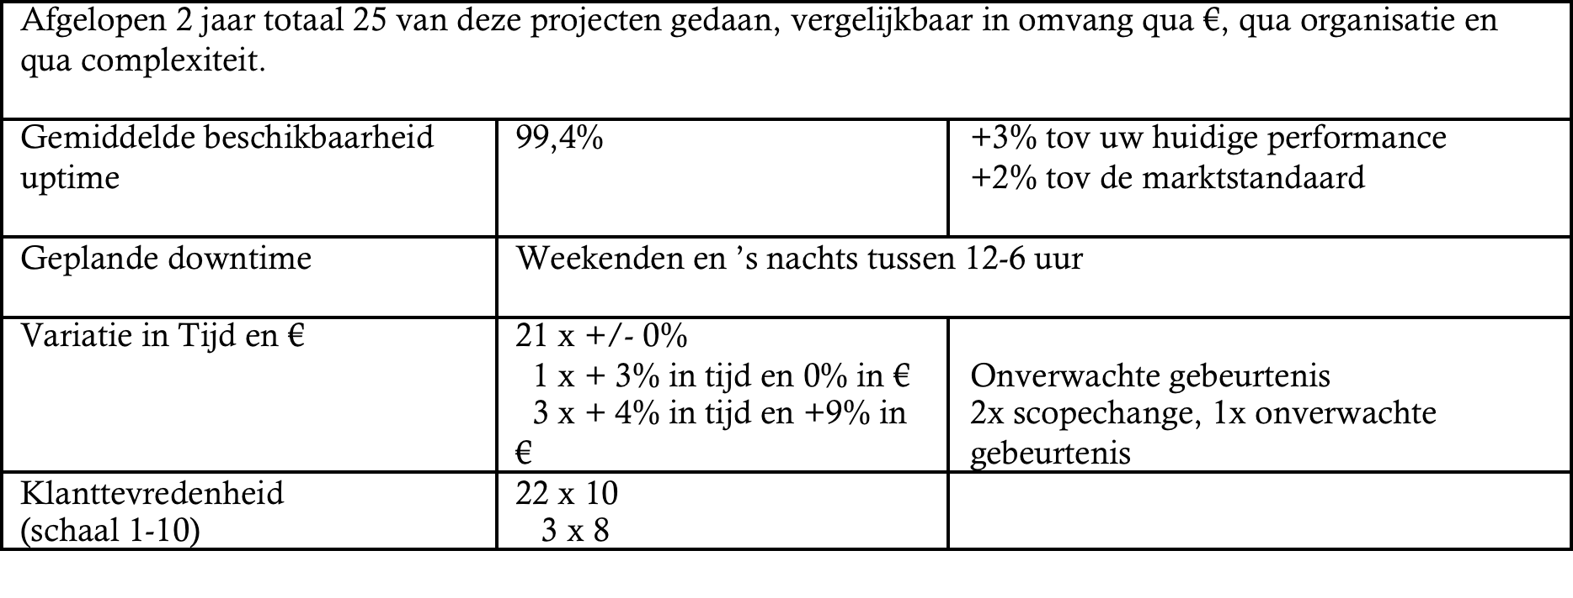

Slide 37
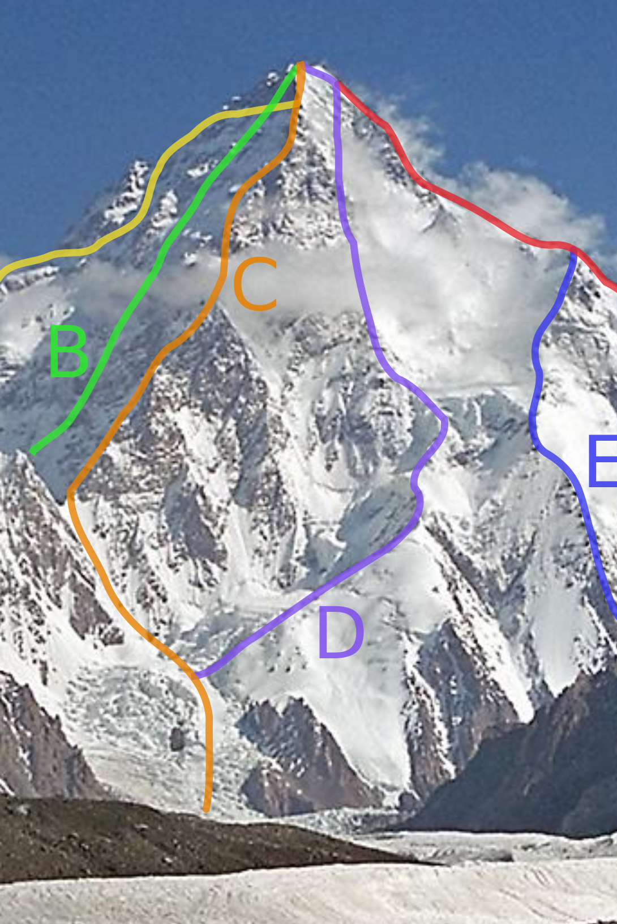
Balanced scorecard slide 3
WE ZOEKEN EEN BERGGIDS
Grootste risico:
Conditie deelnemers; risico blessures.
Beheersmaatregel:
Trainingsschema voor deelnemers, thuis trainen, test op locatie. Niet geslaagd, betekent niet mee.
Verifieerbare uitvoeringsinformatie:
Sinds ik dit doe
- 45% minder blessures
- slagingspercentage van 51% naar 59% (gemiddelde van deze berg = 49%).
Zwaarte test: 98% van deelnemers slaagt voor test.

Slide 38
IN PERSPECTIEF ZETTEN
Waarom: we beoordelen wat er staat en doen geen aannames.
Door de verifieerbare uitvoeringsinformatie in perspectief te zetten: waarde prestatie is helder.
Voorbeeld:
Wij hebben tweemaal een woning van vergelijkbare omvang gebouwd in twee maanden m.b.v prefab. Normaal gesproken: gemiddeld 3,5 maanden (bron: www.huisbouwen.nl).

Slide 39
Balanced scorecard slide 3
HET IS GEEN TRUCJE …
METRICS WORDT SOMS TE PAS EN TE ONPAS OPGEVOERD ..
Wij reduceren het aantal klachten van gemiddeld 10 klachten naar gemiddeld 2 klachten per jaar.
Verifieerbare uitvoeringsinformatie: Opdrachtgeverstevredenheid van gemiddeld een 8,5
Let op: de verifieerbare uitvoeringsinformatie moet gerelateerd zijn aan ‘de prestatie’.

Slide 40
Balanced scorecard slide 3
VERIFIEERBARE UITVOERINGSINFORMATIE
SAMENVATTEND
Dit is dominante informatie (duidelijk wat er staat), gerelateerd aan prestatie!
Gebruik dit in alle kwalitatieve documenten die je opstelt i.h.k.v de gunningscriteria!
Dit komt ook terug in Verificatie- en Concretiseringsfase en uitvoering.
Inschrijver maakt duidelijk waarom hij in staat is hetgeen hij belooft waar te maken, waarom zijn beheersmaatregel effectief is, waarom hetgeen hij aanbiedt reëel is etc.
Inschrijver kan dit baseren op opgedane ervaring: moet hij functioneel omschrijven: volstaan met verwijzen naar een referentie is onvoldoende (“het hebben van ervaring scoort dus niet”)
Verifieerbare uitvoeringsinformatie is informatie die kan worden nagetrokken: Inschrijver moet het “bewijs” daarvan in de Verificatiefase kunnen overleggen → leg direct een dossier aan!
Inschrijver mag ook refereren aan een minder goede ervaring en zijn leerpunt voor het onderhavige project benadrukken.
NB: Gaat om concrete en gedocumenteerde informatie die bewijst dat Inschrijver in de uitvoering van het project in staat is zijn belofte waar te maken of dat de beheersmaatregel effectief is → METRICS

Slide 41
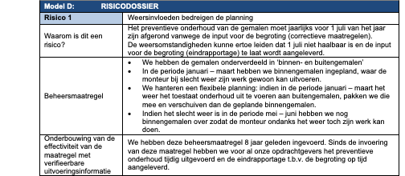
Balanced scorecard slide 3
VOORBEELD WAT GOED IS BEOORDEELD
PREVENTIEF ONDERHOUD GEMALEN

Slide 42
BEOORDELING
INSCHRIJVINGEN

Slide 43
BEOORDELINGSPROCES
Leden van de beoordelingscommissie MOETEN de documenten individueel scoren (cijfer 2, 4, 6, 8 of 10)
Er vindt geen overleg plaats tussen de beoordelaars totdat ze hun scores hebben overgelegd.
Alle Inschrijvers krijgen in principe allemaal een 6 (gemiddelde score) tenzij er onderscheidende informatie is om een hogere of lagere score toe te kennen.
Taak van de beoordelaars is NIET om uit te zoeken wie de beste is …dat moet direct duidelijk zijn. Beoordelaars moeten kijken naar onderscheidende informatie.
Beoordelaars moeten vast leggen waarom sprake is van onderscheidende informatie → waarom onderscheidend beter of slechter.
43
Notes:
43
43

Slide 44

DEFINITIEVE CIJFERS
Beoordelingsteam bespreekt plenair per Inschrijver en per onderdeel de individuele cijfers en komt in consensus tot defintieve toekenning van cijfers.
Twee plenaire sessies:
- voor Plan van Aanpak en de Wensen
- voor de Demonstraties
Aansluitend: vaststellen rangorde van Inschrijvers op basis van gescoorde kwaliteitswaarden en ingediende prijzen.
Beoordelingscommissie ziet dan voor het eerst de prijzen.
44
Notes:
44
44

Slide 45
Balanced scorecard slide 3
VERIFICATIEFASE
Na ranking o.b.v. prijs en scores: beoogd ON → verificatie
De “deliverables”: gaat beoogd Opdrachtnemer datgene leveren wat nodig is om de Opdracht uit te kunnen voeren en de projectdoelstellingen te realiseren
Aanbodscope: heeft beoogd Opdrachtnemer realistische aannames gedaan bij het opstellen van zijn aanbodscope (plan).
De verifieerbare uitvoeringsinformatie.
De prijsopbouw: is de Inschrijfprijs realistisch en zijn er geen essentiële componenten weggelaten in de prijsopbouw.

Slide 46
Balanced scorecard slide 3
WANNEER TERZIJDE?
Opdrachtgever kan de inschrijving als ongeldig terzijde leggen als:
overduidelijk is dat:
- de prijs onjuist is
- de inschrijving is gebaseerd op onjuiste aannames
- de onderbouwing is gebaseerd op onjuistheden

Slide 47
CONCRETISERINGSFASE
Na positief doorlopen verificatiefase wordt de beoogd opdrachtnemer bekend gemaakt → start van de eerste bezwaartermijn
Vervolgens start de concretiseringsfase
Doel concretiseringsfase is een vliegende start voor de uitvoeringsfase
De concretiseringsfase is onderdeel van de aanbestedingssfase → betreft feitelijk zaken die normaal bij start uitvoering plaatsvinden.
LET OP: Concretiseringsfase is onderdeel van de Inschrijfprijs.
Na positief afronden concretiseringsfase wordt het voornemen tot gunnen bekend gemaakt aan alle Inschrijvers → start 2e bezwaartermijn.

Slide 48
GROOTSTE RISICO IN DE UITVOERING
TERUGVALLEN IN OUD GEDRAG

Slide 49
GEEN AANBESTEDINGSTRUCJE
We zijn echt op zoek naar een optimale samenwerking in die we starten in de concretiseringsfase en die we willen doorzetten naar de uitvoeringsfase.
Dat betekent wat voor houding en gedrag van zowel ON als OG.
Scherp blijven op houding en gedrag gedurende de uitvoering = elkaar daarin helpen.
49
Notes:
49
49

Slide 50
OPTIMALE BALANS SAMENWERKING
Steeds op zoek naar ‘win-win’ voor alle partijen, ook als het een keer tegen zit ….
Groeiproces en blijvend aandachtspunt
50
Notes:
50
50

Slide 51
